Slide 1
第5章 权限及目录

Slide 2
知识点回顾
Linux命令概述
基础命令

Slide 3
本章目标
掌握文件与目录的基本操作命令
掌握文件和目录的权限设置
了解目录的概念与定义
掌握目录的命令

Slide 4
本章教学内容
文件与目录的基本操作命令
文件和目录的权限设置
目录的概念与定义
目录的命令

Slide 5
目录与文件的基本操作命令-ls
ls
语法: ls [选项] [目录或是文件]
命令中各选项的含义： all -a
  -a 显示指定目录下所有子目录与文件，包括隐藏文件。
  -A 显示指定目录下所有子目录与文件，包括隐藏文件。
  -b 对文件名中的不可显示字符用八进制逃逸字符显示。
  -c 按文件的修改时间排序。
  -C 分成多列显示各项。
  -d 如果参数是目录，只显示其名称而不显示其下的各文件。往往与l选项一起使用，以得到目录的详细信息 。
  -l 以长格式来显示文件的详细信息。这个选项最常用。

Slide 6
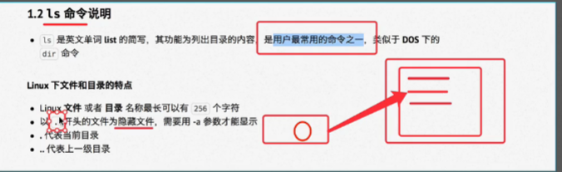
Ls命令

Slide 7
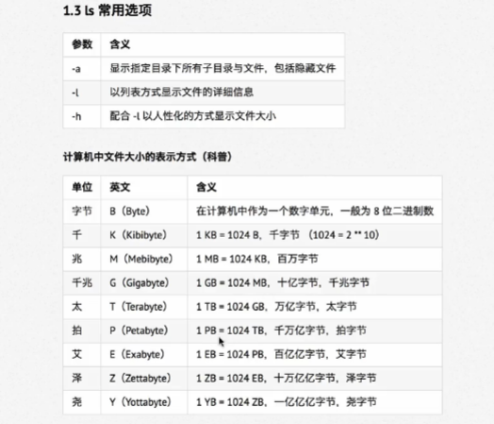
Ls命令

Slide 8
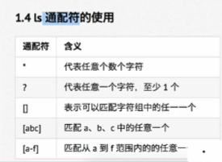
Ls命令

Slide 9
目录与文件的基本操作命令-cp
cp copy
语法： cp [选项] 源文件或目录 目标文件或目录
各选项的含义：
  -d 拷贝时保留链接。
  -f 覆盖已经存在的目标文件而不提示，即强制执行。
  -i 和f选项相反，在覆盖目标文件之前将给出提示要求用户确认。回答y时目标文件将被覆盖，是交互式拷贝。
  -p 此时cp除复制源文件的内容外，还将把其修改时间和访问权限也复制到新文件中。
  -r 若给出的源文件是一目录文件，此时cp将递归复制该目录下所有的子目录和文件。此时目标文件必须为一个目录名。
  -l 不作拷贝，只是链接文件。
  -v 显示拷贝的详细过程。
Notes:
使用tree命令之前，需要用root账户 使用yum –y install tree。才能使用tree命令

Slide 10
目录与文件的基本操作命令-mv
命令：mv
语法：mv [选项] 源文件或目录 目标文件或目录
选项：命令中各选项的含义为：
  -i 交互方式操作。
  -f 禁止交互操作。

Slide 11
目录与文件的基本操作命令-rm
命令：rm
语法：rm [选项] 文件…
选项：该命令的各选项含义如下：
  -f 忽略不存在的文件，从不给出提示。
  -r 指示rm将参数中列出的全部目录和子目录均递归地删除。
  -i 进行交互式删除。
  -v 显示详细删除过程。

Slide 12
目录与文件的基本操作命令-ln
给系统中已有的某个文件或目录指定另外一个可用于访问它的名称。
硬链接(Hard Link)
符号链接(Symbolic Link)

Slide 13
目录与文件的基本操作命令-ln
命令：ln
语法：ln [选项] 目标 [链接名]
说明：默认情况下，ln产生硬链接。如果给ln命令加上-s选项，则建立符号链接。
参数：
  -f：强行操作，删除已经存在的同名文件
  -i：当链接名已经存在时，提示用户是否覆盖它
  -s：创建符号链接，若不指定此选项则创建硬链接
  示例：
$ ln -s /usr/doc/HOWTO/apache-howto ~/apache

Slide 14
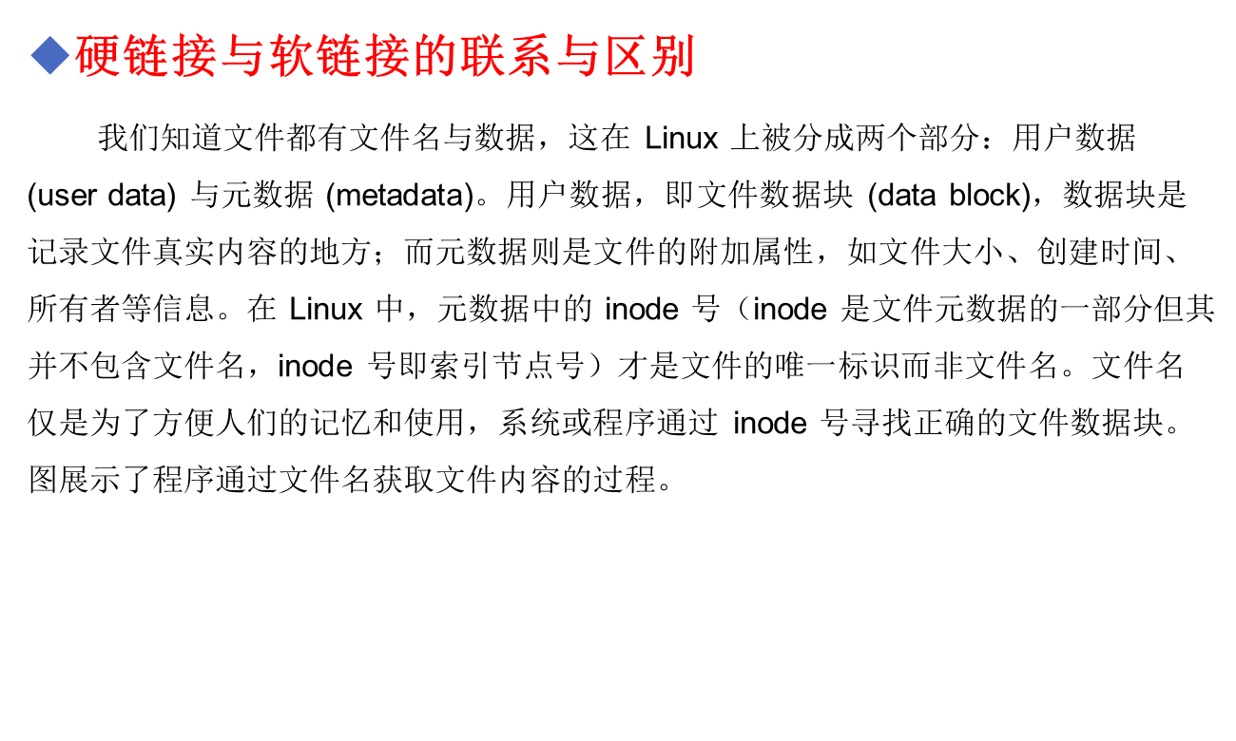
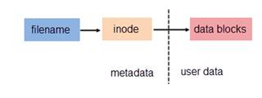
目录与文件的基本操作命令-ln

Slide 15
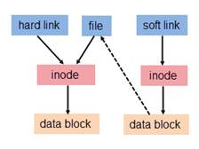
目录与文件的基本操作命令-ln
软链接与硬链接不同，若文件用户数据块中存放的内容是另一文件的路径名的指向，则该文件就是软连接。软链接就是一个普通文件，只是数据块内容有点特殊。软链接有着自己的 inode 号以及用户数据块。因此软链接的创建与使用没有类似硬链接的诸多限制：
软链接有自己的文件属性及权限等；
可对不存在的文件或目录创建软链接；
软链接可交叉文件系统；
软链接可对文件或目录创建；
创建软链接时，链接计数 i_nlink 不会增加；
删除软链接并不影响被指向的文件，
但若被指向的原文件被删除，则相关
软连接被称为死链接（即 dangling link，
若被指向路径文件被重新创建，
死链接可恢复为正常的软链接）。

Slide 16
练习
软连接演示
案例：
1)建立1.txt
2)建立demo/a/b文件夹
3)将1.txt移动到demo/a/b文件夹中
4)建立对demo/a/b/1.txt的相对路径软连接和绝对路径软连接
5)使用cat测试软连接是否可用
6)将两个软连接移动到demo下
7)再次使用cat测试软连接是否可用
Notes:
项目中一定用绝对路径创建软连接，因为软连接移动位置也可以用。但是相对路径的软连接对移植性不好。递归建立文件夹：mkdir –p demo/a/b

Slide 17
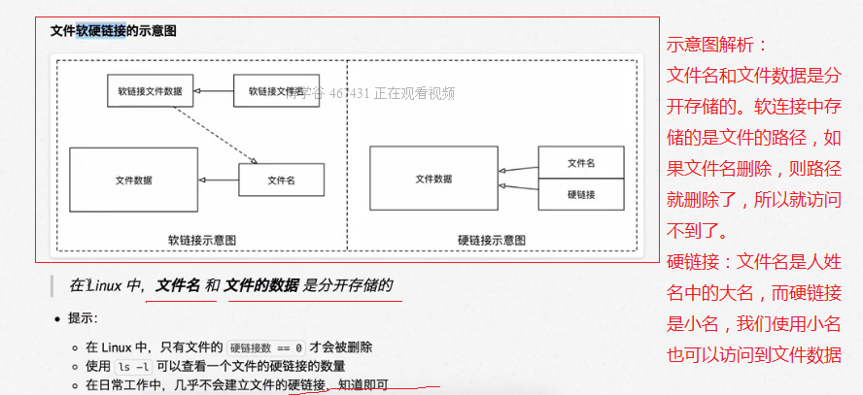
关于硬链接

Slide 18
硬链接演练案例
建立硬链接：demo/a/b/1.txt
删除源文件demo/a/b/1.txt
查看硬链接是否可用？

Slide 19
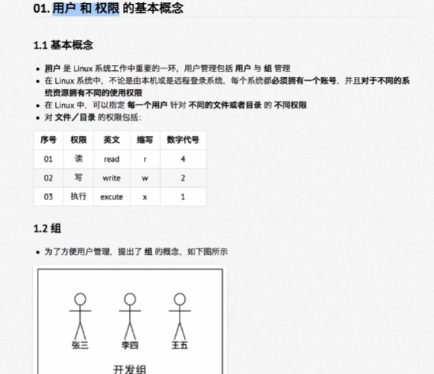
用户和权限

Slide 20
目录与文件的权限设置
访问许可权限：用来确定谁可以通过何种方式对文件和目录进行何种访问和操作。
访问权限：只读（r），只写(w)，可执行（x）
文件的用户：文件所有者，同组用户，其他用户
每一文件或目录的访问权限有三组，每组用三位表示：文件属主的读、写和执行权限；与属主同组用户的读、写和执行权限；系统中其他用户的读、写和执行权限。

Slide 21
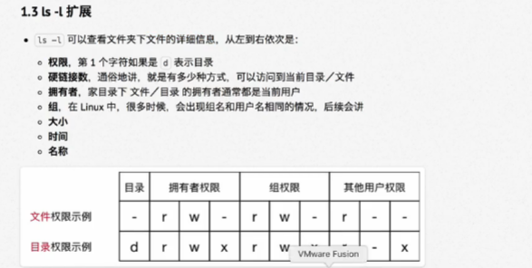
目录与文件的权限设置
用ls –l命令显示文件或目录的详细信息
开头是由10个字符构成的字符串，其中第一个字符表示文件类型：
- 普通文件
d 目录
l 符号链接
b 块设备文件
c 字符设备文件
Notes:
硬链接数：文件的硬链接数为1，如果是文件夹则看有几种形式访问到该文件夹，则硬链接数就为几。
如 /home/stu/c/test/1.txt;
c文件夹的硬件链接数为3，第一种：绝对路径 /home/stu/c 第二种 . 代表当前目录 第三种从test位置做为当前位置，cd ..
复习：-rwxr--r-- 2 linux linux 5699 12月 28 11:36 abc
该文件的名称是什么？它是什么类型的文件？想给同组用户添加对该文件的可写可执行权限，应使用什么命令？（3）想把该文件链接到目录/home/stu下的tmp文件，应如何操作？
abc 、chmod g+wx abc ln -s /tmp/abc /home/stu/tmp

Slide 22
目录与文件的访问权限
后面的9个字符表示文件的访问权限，分为3组，每组3位：
第一组表示文件属主的权限；
第二组表示同组用户的权限；
第三组表示其他用户的权限。

Slide 23
目录与文件的权限设置
每一组的三个字符分别表示对文件的读、写和执行权限。各权限如下所示：
r 读
w 写
x 执行。对于目录，表示进入权限。
s 当文件被执行时，把该文件的UID或GID赋予执行进程的UID（用户ID）或GID（组ID）。
t 设置标志位（留在内存，不被换出）。如果该文件是目录，在该目录中的文件只能被超级用户、目录拥有者或文件属主删除。如果它是可执行文件，在该文件执行后，指向其正文段的指针仍留在内存。这样再次执行它时，系统就能更快地装入该文件。
- 没有设置权限。

Slide 24
目录与文件的权限设置
命令：chmod
两种用法：
文字设定法
数字设定法

Slide 25
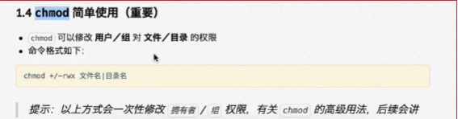
目录与文件的权限设置
文字设定法：
语法：chmod [ who ] [ + | - | = ] [ mode ] 文件名...
操作对象who可是下述字母中的任一个或者它们的组合：
u 表示“用户（user）”，即文件或目录的所有者。
g 表示“同组（group）用户”，即与文件属主有相同组ID的所有用户
o 表示“其他（others）用户”。
a 表示“所有（all）用户”。它是系统默认值。

Slide 26
目录与文件的权限设置
操作符号含义：
+ 添加某个权限。
- 取消某个权限。
= 赋予给定权限并取消其他所有权限（如果有的话）
mode所表示的权限可用下述字母的任意组合：
r 可读。
w 可写。
x 可执行。
u 与文件属主拥有一样的权限。
g 与和文件属主同组的用户拥有一样的权限。
o 与其他用户拥有一样的权限。

Slide 27
目录与文件的权限设置
数字设定法：
用数字表示属性的含义：
0表示没有权限
1表示可执行权限
2表示可写权限
4表示可读权限
将数字相加，表示文件的权限。
例如，如果想让某个文件的属主有“读/写”二种权限，需要把4（可读）+2（可写）＝6（读/写）。

Slide 28
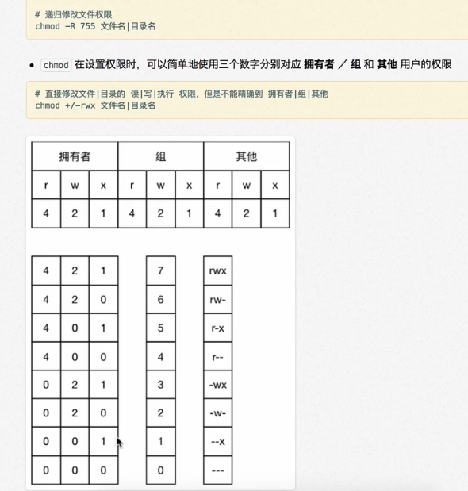
数字设定法

Slide 29
目录与文件的权限设置
语法：chmod [mode] 文件名...
数字属性[mode]的格式应为3个从0到7的八进制数，其顺序是（u）（g）（o）。

Slide 30
目录与文件的权限设置
实例：
$ chmod a+x sort
$ chmod ug+w，o-x text
$ chmod a–x mm.txt
$ chmod –x mm.txt
$ chmod ugo–x mm.txt
$ chmod 644 mm.txt
$ chmod 750 wch.txt
Notes:
#chmod 746 file.txt，那么该文件的权限是?

Slide 31
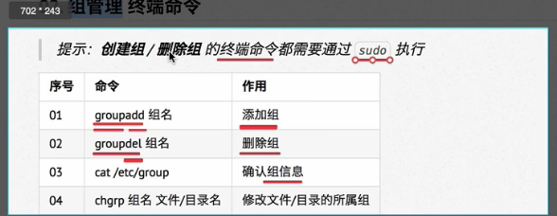

目录与文件的权限设置
命令：chgrp
更改文件或目录所属的组：
语法：chgrp [选项] group filename
命令选项含义：
-R 递归式的改变指定目录及其下的所有子目录和文件的属组。
例：$ chgrp - R book /opt/local /book
改变/opt/local、/book/及其子目录下的所有文件的属组为book
Notes:
练习：
新建组jizhh :使用stu普通账号完成创建组 sudo groupadd jizhh
确认组： cat /etc/group 查看是否有了jizhh
修改组 sudo chgrp jizhh a。将a文件夹的组改为jizhh。前提：要使a具有其他组的可执行权限。
递归修改组权限：
如现在a文件夹下面建立1.txt；
sudo chgrp –R jizhh a；
【结果】：查看是否已经递归修改。

Slide 32
目录与文件的权限设置
命令：chown
功能：更改某个文件或目录的属主和属组。
语法：chown [选项] 用户或组 文件
该命令的各选项含义如下：
-R 递归式地改变指定目录及其下的所有子目录和文件的拥有者。
-v 显示chown命令所做的工作。
例: (1)$ chown wang shiyan.c
(2)把目录/his及其下的所有文件和子目录的属主改成wang，属组改成users。
$ chown -R wang.users /his
Notes:
Sudo chown root a:root为用户名 a为文件夹或文件
Sudo –r chown root a:

Slide 33
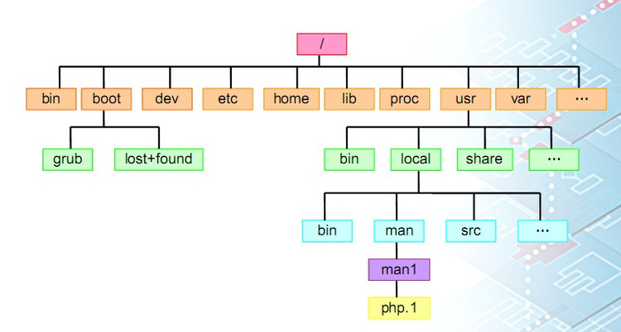
目录的概念与定义
Linux目录采用多级树形结构：

Slide 34
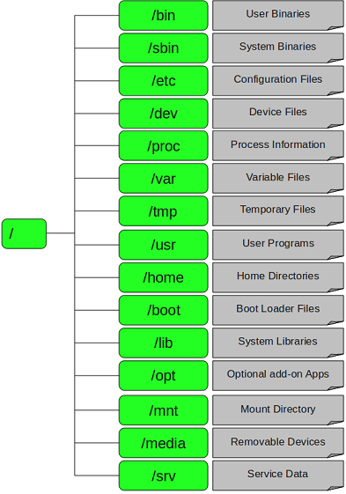
目录的概念与定义
想熟练使用Linux，必须掌握系统中的各目录的用途。
  /bin：bin是Binary的缩写。这个目录存放着普通用户经常使用的命令文件。
  /sbin：s就是Super User的意思。这里存放的是系统管理员使用的系统管理程序。
  /boot：这里存放的是启动Linux时使用的一些核心文件，包括内核、一些链接文件以及镜像文件。
  /dev：dev是Device(设备)的缩写。该目录下存放的是设备文件，在Linux中访问外部设备的方式和访问文件的方式是相同的。
  /proc：这个目录是一个虚拟的目录，它是系统内存的映射。我们可以通过直接访问这个目录来获取系统信息。
Notes:
Super User: 就是指root用户；
/boot：一般单独放在一个分区中。只要这个分区没有问题，则启动就没有问题。

Slide 35
目录的概念与定义
/etc：这个目录用来存放所有的系统管理所需要的配置文件和子目录。
/lib：这个目录里存放着系统最基本的动态链接共享库，其作用类似于Windows里的DLL文件。几乎所有的应用程序都需要用到这些共享库。
/lost+found：这个目录一般情况下是空的，当系统非法关机后，这里就存放了一些文件。
/mnt
在这里面有几个目录，系统提供这些目录是为了让用户临时挂载别的文件系统，我们可以将光驱挂载在/mnt/cdrom上，然后进入该目录就可以查看光驱里的内容了。
Notes:
etc:因为放了众多的配置文件和子目录。所以一般会备份etc文件夹。
/lost+found：当系统非法关机后，这里就存放了一些文件。 相对于windows非法关机后，重启后会重新检查系统磁盘并会生成很多磁盘检查文件.chk.那linux非法关机后，lost+found中存放的也是这种类似文件。

Slide 36
目录的概念与定义
/root：该目录为系统管理员（即超级用户root）的用户主目录。
/home：用以存放普通用户的主目录。在Linux中，每个用户都有一个自己的目录，一般以用户的账号命名。
/var：这个目录中存放着在不断更新的东西，我们习惯将那些经常被修改的目录放在这个目录下。包括各种缓冲区和日志文件。
/tmp：这个目录是用来存放一些临时文件的。
/usr：我们要用到的很多应用程序和文件几乎都存放在usr目录下。如：/usr/local：这是提供给一般用户的/usr目录，在这里安装一般的应用软件。
Notes:
var:存放日志文件。
/usr:[重要]unix system resource

Slide 37
目录的概念与定义
根目录
  利用cd /命令可以将当前目录改到根目录，然后用ls –l 命令可以列出它的清单
用户主目录：
用户登录时所驻留的目录，用以存放用户自己的私有文件。
工作目录：用户登录到Linux系统中之后，每时每刻都处在某个 目录之中，此目录被称作工作目录或当前目录。
路径：从树型目录中的某个目录层次到某个文件的一条道路。
    相对路径
    绝对路径
Notes:
用户主目录：用户都资料如电影等存放在用户主目录中。
工作目录：当前正处于哪个目录。后期用pwd命令查询当前工作目录。
相对路径和绝对路径判断：
1.下列路径中是相对路径的是（ ）。
home/sunkangkang
/etc
../1.txt
/tmp
2.回到用户主目录的方式：
cd ~ 、cd /home/stu

Slide 38
目录的命令
pwd
显示当前工作目录的绝对路径
cd
改变工作目录
mkdir
语法：mkdir [选项] dirname
创建一个目录，加选项-p，用于创建多级目录
rmdir
语法：rmdir [选项] dirname
删除空目录，加选项-p，递归删除目录

Slide 39
目录的命令
basename
  输出文件路径中的最后面部分。
  →basename /users/smith/finances/money.txt
  Money.txt
dirname
  用于输出文件路径，同时删除最后面的部分
  →dirname /users/smith/mydir
  /users/smith

Slide 40
本章总结
掌握文件与目录的基本操作命令
掌握文件和目录的权限设置
了解目录的概念与定义
掌握目录的命令

Slide 41
谢谢

